Slide 1
物理 · 选择性必修第三册 · 第1单元 分子动理论
物体是由大量分子组成的（油膜法测分子直径）
新课 · 第1课时 · 45分钟
学习任务群： | 年级：高二
01

Slide 2
学习目标
1
目标
2
目标
物理观念：建立物质由大量分子组成的观念，知道分子大小数量级。
科学思维：掌握油膜法原理d=V/S，会进行宏观微观量换算。
3
目标
4
目标
科学探究：经历油膜法测分子直径的实验设计与数据处理。
科学态度与责任：体会估算法在微观世界研究中的价值，严谨处理数据。
02

Slide 3
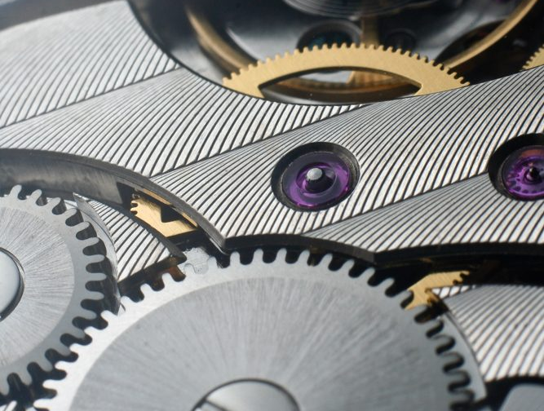
课文背景
物质由大量分子组成，分子直径数量级约10⁻¹⁰m。油膜法测分子直径：使油酸在水面形成单分子层油膜，d=V/S（V为油酸体积，S为油膜面积）。阿伏伽德罗常数N_A=6.02×10²³mol⁻¹，可估算分子质量、体积。
资料图（自由授权，复用 watch.jpg）
03

Slide 4
学习重点
① 分子直径数量级约10⁻¹⁰m。
② 油膜法：d = V/S（单分子层）。
③ 单位换算：cm²→m²（×10⁻⁴）、mL→m³（×10⁻⁶）。
④ N_A=6.02×10²³mol⁻¹ 是宏微观桥梁。
04

Slide 5
学习路径
1
Step 1 导入
2
Step 2 分子大小数量级
3
Step 3 油膜法原理
4
Step 4 实验演示
5
Step 5 浓度与单位换算
6
Step 6 练习+作业
05

Slide 6
易混易错
!
!
① 单分子层想象。原因：肉眼不可见，需动画演示油酸铺展。
② 浓度换算。原因：用酒精溶液，纯油酸体积V=溶液体积×浓度，易忘乘浓度。
!
③ 单位。原因：cm²、mL与m混用，需统一。
06

Slide 7
要点板书
┌── 分子动理论① ──┐ │ d≈10⁻¹⁰m │ │ 油膜法: │ │ d=V/S │ │ V=液×浓度 │ │ 单位统一 │ │ N_A桥梁 │ └─────────────┘
07

Slide 8
分层作业
【基础作业】1. 油膜法测分子直径公式____。2. 1mL=____m³，1cm²=____m²。
【提高作业】浓度1/1000的油酸酒精溶液，取1/200mL滴于水面形成S=5×10⁻³m²单分子膜，估算分子直径。
08

Slide 9
本课小结
本单元主题：分子动理论。把今天学到的方法带进下一篇——自己读、自己想、自己写。
方法迁移：圈关键信息 → 理事件脉络 → 析人物精神
09

